Slide 1

ENG MURAKKAB MAVZU
(Samarali ilm olish)

Slide 2
Samarali ilm olish sirlari
1.Vaqtdan unumli foydalanish;
2.To’xtovsiz xarakatda bo’lish;
3.Maqsadlarni rejalashtirish;
4.O’rganganlarni amalda qo'llash;
5.Sabr-qanoatli bo’lish;
6.Jamoa bilan ishlash;
7.Herman Ebbinhauz fikrlari;
8.Ebbinhauz egri chizigi:

Slide 3

1.Vaqtdan unumli foydalanish
Bu hayotda inson uchun eng muhimi yashashdan maqsad nima ekanligini aniqlashtirish va maqsadga erishish uchun aniq reja ishlab chiqish. O‘zingizga savol bering: siz nimani xohlaysiz, nimani orzu qilasiz, kelajakda o‘z o‘rningizni qayerda ko‘rasiz? Ayni shu yo‘lda sizga mutlaqo keraksiz bo‘lgan ishlar bilan mashg‘ul bo‘lishdan saqlaning. Zero, o‘tayotgan vaqt umr deya atalmish binoning bir g‘ishti.
Bu hayotda hech kim abadiy umr sohibi emas va buning imkoni ham yo‘q. Lekin yaqinlarimiz, ayniqsa, ota-onamiz doim biz bilan birga bo‘ladigandek tuyuladi. Ming afsuski, bunday emas. Shuning uchun yaqinlaringizga va avvalo ota-onangizga ularni yaxshi ko‘rishingizni tez-tez aytib turing. Qachondir shunday paytlar keladiki, buni xohlasangiz ham ayta olmaysiz. Ularning holidan xabar olishni zinhor ortga surmang. Yoshi keksalarning duosini oling, tajribalari bilan o‘rtoqlashing. Zero, mazmunli kechgan umr sohibi – hayotni, yashashni o‘rgatuvchi eng yaxshi murabbiy hamdir.

Slide 4

2.To’xtovsiz xarakatda bo’lish
Ba'zida biror narsaga erishish maqsadini qo'yadigan har bir inson hayotida, xohlagan narsaga erishish uchun etarli kuch va quvvat yo'q edi. Psixologlar bu hodisani muvaffaqiyatga erishish uchun motivatsiya etishmasligi deb atashadi. Har bir turtki inson in'ikosiga, ham o'zlariga, ham boshqalarga munosabat va fikrlash bilan bog'liq. Shunday qilib, dunyodagi odatiy idrokingizni o'zgartirsangiz, mulohaza yuritishga o'rganganingizda, qilayotgan ishingizga nisbatan yangi nuqtai nazarni rivojlantirasiz va bu sizning maqsadingizga qanday erishish mumkinligini yanada yaxshiroq tushunishga yordam beradi

Slide 5
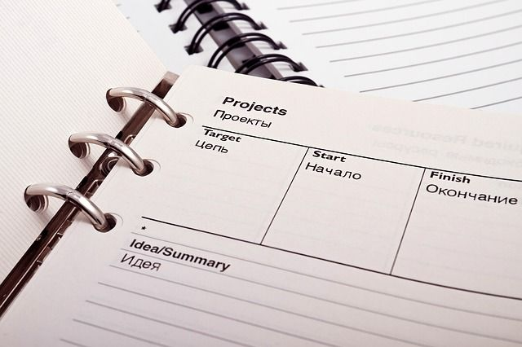
3.Maqsadlarni rejalashtirish
Oldingizga biror maqsad qo‘yishdan avval uni amalga oshirish bo‘yicha barcha javobgarlik o‘z zimmangizda ekanligini esdan chiqarmang. Muvaffaqiyatsizlikda boshqa kishini ayblamaslik uchun boshqalarning yordamisiz erishish mumkin bo‘lgan maqsadlarni o‘z oldingizga qo‘ying Maqsadlarni xuddi g‘oyalar kabi qog‘ozga (yon daftar, kundalik) yozib qo‘yish kerak. Batafsil yozib chiqilgan maqsadning amalga oshish ehtimoli ko‘proqdir. Agar maqsadlaringizni qog‘ozga yozmasdan ham xotirangizda saqlashga ishonsangiz, ularga erishishga ham katta umid qilmang. Ularni orzular safiga kiritib qo‘yishingiz mumkin.

Slide 6
4.O’rganganlarni amalda qo’llash
Nazariy bilimlar amaliyot bilan mustahkamlanadi va takomillashadi. Ba’zan ayrim so‘zlar bizga tanish bo‘lsada, gap nima haqida ekanini tushunmay qolamiz. So‘zning ma’nosini aniqlay olmaymiz. Sizga bu muammo tanishmi? Miyamiz biz foydalanmaydigan ma’lumotlarni nima qiladi? To‘g‘ri, u energiyani behuda sarflamaslik uchun uni “uzoq arxiv”ga joylaydi. Muvaffaqiyatli o‘rganishning uchinchi siri bevosita tajriba orqali bilim olish va malaka oshirishdir. Aynan shu narsa “ko‘z qo‘rqoq, qo‘l botir” ekanligi, ya’ni eng muhimi, o‘rgangan nazariy bilimlarimizni ongli ravishda qo‘llash kerakligini anglatadi.

Slide 7

5.Sabr-qanoatli bo’lish
Bolalik va yoshlik damlarida biryo‘la barchasini qo‘lga kiritish mumkindek tuyuladi. Ulg‘aygan sayin vaqtni nazorat qilib bo‘lmasligini tushunib yetamiz. Bizning taym-menejmentga doir ko‘nikmalarimiz qanchalik kuchli bo‘lmasin, vaqti-soati kelmagan ishlar ham bor. Fevralda gul o‘smaydi, bola osonlikcha tug‘ilmaydi, katta uy bir kunda qurib bitkazilmaydi. Qadrli narsaga ega bo‘lmoqchi bo‘lsangiz, kutib turishingizga to‘g‘ri keladi. Buni tushunish va qabul qilish muhim

Slide 8

6.Jamoa bo’lib ishlash
Muayyan maqsad uchun ishlaydigan bir qator shaxslar jamoani tashkil qiladi. Jamoaning alohida a'zolarining g'ayratlari kuchayadi va natijada jamoa umumiy maqsadga intiladi, chunki u tashkiliy qarash, vazifa va maqsadlarga erishishga intiladi. Jamoa ishining kuchi doimo ortib boradi va natijada jamoada ishlash tashkilotda samaradorlik va samaradorlikni oshirishga yordam beradi. Jamoa a'zolarining individual qobiliyatlaridan foydalaniladi va natijada bajarilgan ishlar osonroq ko'rinishi mumkin. Jamoa ishlashning ko'p foydalari bor
.

Slide 9
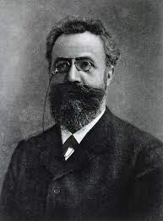
7.Herman Ebbinhauz
Herman Ebbinhauz xotiraning salohiyatini sezilarli darajada oshirishi mumkin bo‘lgan algoritmlarni aniqladi. Axborotni o‘rganish va yodda saqlashning ko‘plab usullari uning izlanishlari asosida yaratilgan. Olim poliglotlar tug‘ilmaydi, balki shakllanadi degan xulosaga keldi.

Slide 10
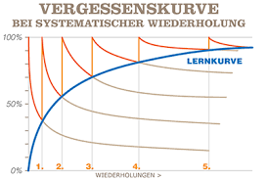
8.Ebbinhauz egri chizigi
Herman Ebbingauzning tadqiqotlari natijasiga ko‘ra, egri chiziqqa asoslangan takrorlash texnikasi. Ushbu sodda texnikaga amal qilish uzoq vaqt xotirangizni urintirmasdan 4 baravar ko‘p materialni osongina saqlash imkoniyatini beradi.

